Slide 1
I ENCONTRO ESTADUAL DE UNIFICAÇÃO E EXPANSÃO DO MOVIMENTO ESPÍRITA
Jesus, desejando propagar a Boa Nova, chamou doze corações para as bases da sementeira, setenta para a anunciação dos postulados de amor e quinhentos para alargarem as fronteiras do Reino dos Céus entre os homens da Terra. E até hoje, como abençoado Pastor Infatigável, continua unindo as ovelhas em torno do seu Apostolado…
José Lopes Neto, Sementeira da Fraternidade, cap. 42, Divaldo Franco/Diversos Espíritos, Livraria Espírita Alvorada,1979

Slide 2
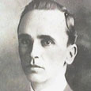
O curso de 60 horas/aula com a Temática: “Bases Doutrinárias do Espiritismo”. Curso coordenado pelo Setor de Estudos/FEP, composto de quatro encontros realizados trimestralmente com carga horária de 15 horas, cada encontro, no Recanto Lins de Vasconcellos.
Presidente: 1909; 1914 -1915.
Natural de Curitiba, PR. Foi o mais jovem dos fundadores da Federação Espírita do Paraná. Foi o primeiro orador espírita a sair para o interior do Estado do Paraná, levando a Doutrina ainda desconhecida em muitas localidades mais afastadas da Capital. Desencarnou em 08/10/1917.
Notes:
No modo Apresentação de Slides, clique na seta para entrar no PowerPoint Getting Started Center.

Slide 3
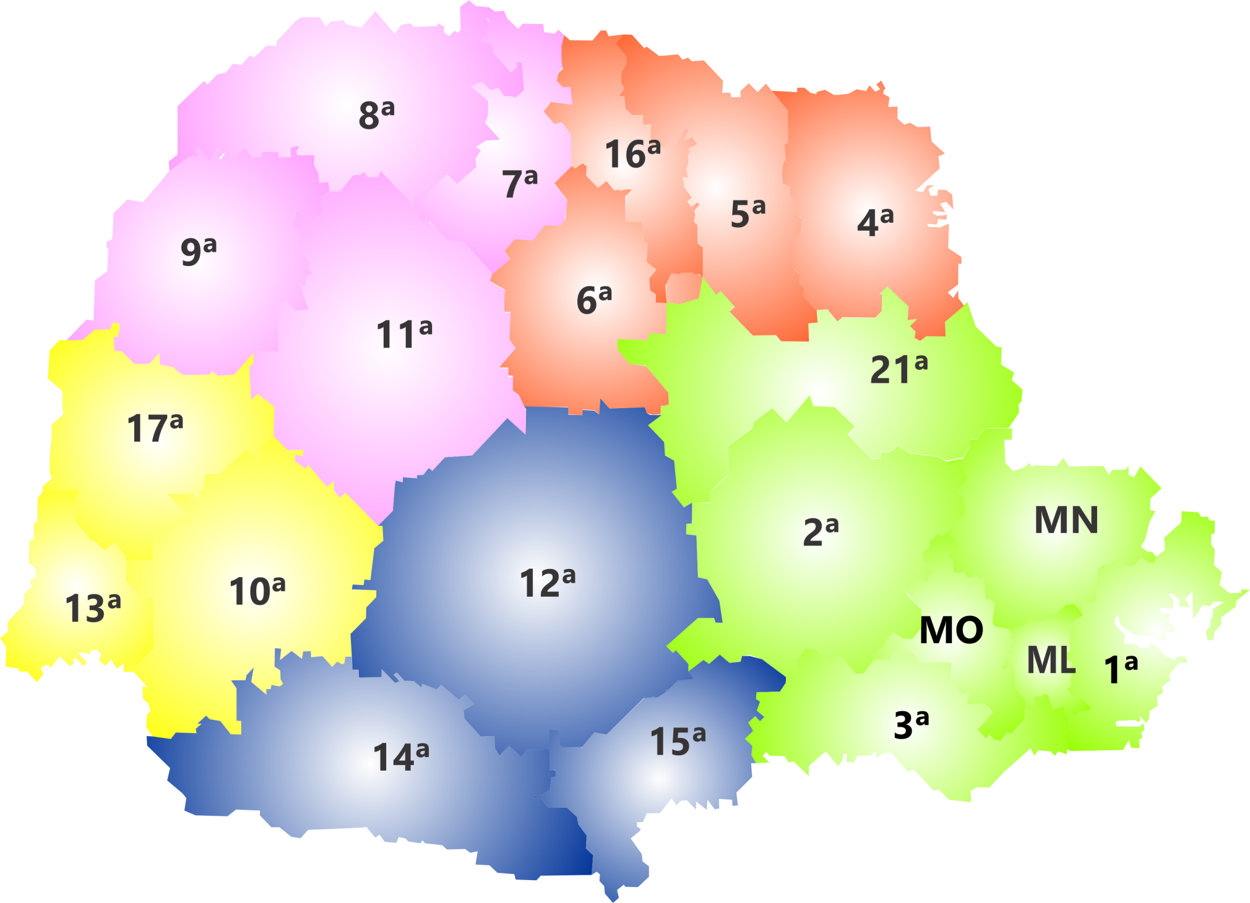
Unificação
O QUE É ?
Notes:
No modo Apresentação de Slides, clique na seta para entrar no PowerPoint Getting Started Center.

Slide 4
Unificação: O que é?
a) Trabalho Federativo e de Unificação do Movimento Espírita é uma atividade-meio que tem por objetivo fortalecer, facilitar, ampliar e aprimorar a ação do Movimento Espírita em sua atividade-fim, que é a de promover o estudo, a difusão e a prática da Doutrina Espírita.
Orientação aos Órgãos de Unificação. FEB. Cap. V – Participação do Centro Espírita nas atividades de Unificação e do Movimento Espírita. Item 2 Conceito. Editora FEB, Rio de Janeiro, 2010

Slide 5
Unificação: O que é?
b) Decorre da união fraterna, solidária, voluntária, consciente e operacional dos espíritas e das Instituições Espíritas, por meio da permuta de informações e experiências, da ajuda recíproca e do trabalho em conjunto.

Slide 6
Unificação: O que é?
c) É fundamental para o fortalecimento, o aprimoramento e o crescimento das Instituições Espíritas e para a correção de eventuais desvios da adequada prática doutrinária e administrativa.

Slide 7
Unificação: O que é?
Um dos maiores obstáculos capazes de retardar a propagação da Doutrina seria a falta de unidade.
Allan Kardec, Obras Póstumas, Projeto 1868. FEB Editora, 37ª ed. 2005

Slide 8
Unificação: O que é?
Unificar significa reunir num só todo, fazendo convergir para um só.
(...)
Unificação Espírita é a concretização do enunciado de Jesus, quando afirma que seremos um só rebanho sob o cajado de um só pastor.
Francisco Spinelli, Crestomatia da Imortalidade, Divaldo Franco/Diversos Espíritos, Livraria Espírita Alvorada, 1969

Slide 9
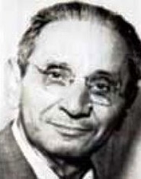
Presidente da FERGS de 1952 a 1955.
Natural de Salerno, Itália, em 31 de dezembro de 1893. Advogado. Com 18 anos, transferiu-se para o Brasil, indo residir na cidade de Vacaria no Rio Grande do Sul. Em novembro de 1948 participou do 1º Congresso Brasileiro de Unificação Espírita, em São Paulo, integrando a delegação do Estado do Rio Grande do Sul. Participou das Caravanas da Fraternidade em 17 de janeiro de 1949, percorrendo o Rio Grande do Sul. Em 05 de outubro de 1949 participou dos trabalhos que culminaram com advento do “Pacto Áureo”. Desencarnou no dia 07 de outubro de 1955, durante seu mandato.
O curso de 60 horas/aula com a Temática: “Bases Doutrinárias do Espiritismo”. Curso coordenado pelo Setor de Estudos/FEP, composto de quatro encontros realizados trimestralmente com carga horária de 15 horas, cada encontro, no Recanto Lins de Vasconcellos.
Notes:
No modo Apresentação de Slides, clique na seta para entrar no PowerPoint Getting Started Center.

Slide 10
Unificação: O que é?
A Unificação em prática é a atividade doutrinária edificante.
Ampliemos a mensagem da Doutrina Espírita, levando-a a todos os homens, ante as presentes convulsões, certos de que há muita coisa a realizar.
Não aguardemos que os Instrutores desencarnados retornem ao campo físico para realizar a tarefa que compete aos homens executar.
Francisco Spinelli, Sementeira da Fraternidade, cap. 2, Divaldo Franco/Diversos Espíritos, Livraria Espírita Alvorada, 1971

Slide 11
Unificação: O que é?
A Unificação é trabalho de entendimento que ninguém pode desdenhar na Seara Espírita.
Francisco Spinelli, Crestomatia da Imortalidade, Divaldo Franco/Diversos Espíritos, Livraria Espírita Alvorada, 1969

Slide 12
Unificação: O que é?
Unificar é harmonizar.
José Lopes Neto, Sementeira da Fraternidade, cap. 42, Divaldo Franco/Diversos Espíritos, Livraria Espírita Alvorada,1979

Slide 13
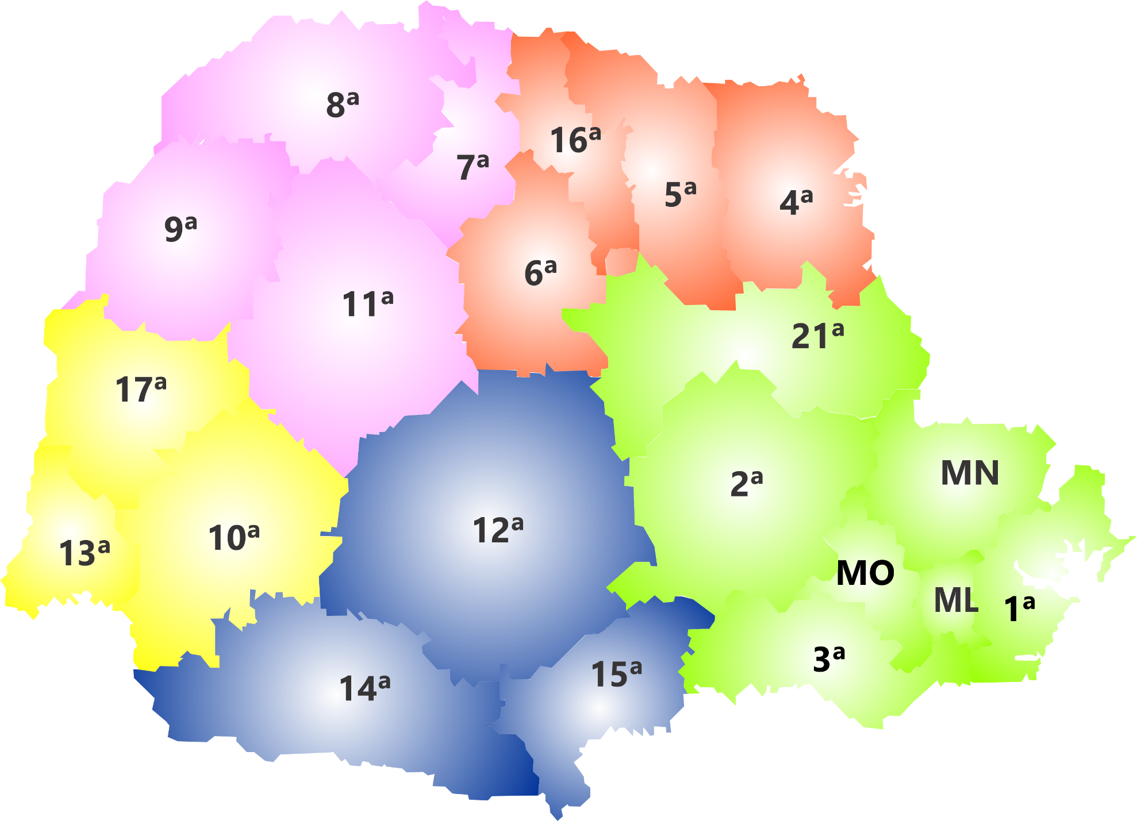
Unificação
COMO FAZER ?
Notes:
No modo Apresentação de Slides, clique na seta para entrar no PowerPoint Getting Started Center.

Slide 14
Unificação: Como fazer?
Unificar é harmonizar.
Não estamos diante de um trabalho automático e sim de uma sementeira apostólica a reclamar perseverança, carinho e abnegação.
Para tal mister necessitamos esclarecer os companheiros sem a censura que deprime nem a exposição palavrosa que humilha.
José Lopes Neto, Sementeira da Fraternidade, cap. 42, Divaldo Franco/Diversos Espíritos, Livraria Espírita Alvorada, 1979

Slide 15
Unificação: Como fazer?
Houve tempo em que se fazia necessária a doação da vida física; posteriormente, da liberdade individual; agora são os elos do silêncio ante a afronta, para não oferecer combustível aos embates infelizes que grassam em toda a parte.
Bezerra de Menezes, mensagem psicofônica recebida durante a reunião do Conselho Federativo Nacional, em 02/11/1985 pelo médium Divaldo Franco. Aos Espíritas, Ante a Unificação, cap.3, Editora Leal, organizado por Álvaro Chrispino.

Slide 16
Unificação: Como fazer?
Os meus discípulos, disse Jesus, serão conhecidos por muito se amarem – e este amor, representado na expressão da caridade, que é nossa bandeira de paz, deve prevalecer acima de quaisquer conjunturas individualistas em que o personalismo sobrenada* de forma avassaladora.
Sobrenadar: nadar à superfície; vogar à tona da água; boiar

Slide 17
Unificação: Como fazer?
Levai a todas as partes esta identidade de propósitos, superando as diatribes, e os equacionando com a técnica do amor, sem vos afastardes das linhas mestras do comportamento espírita, mas não deixando espaços para que aí a incerteza, a frivolidade e o egoísmo instalem as suas baterias nefandas que possam perturbar a marcha dos acontecimentos.
Diatribes: crítica excessivamente rigorosa, severa e mordaz

Slide 18
Unificação: Como fazer?
Um labor, como o Espiritismo, que visa a transformação moral da Terra mediante a modificação interior da criatura para melhor, é o mais grandioso desafio que a inteligência contemporânea enfrenta e que os sentimentos humanos defrontam.
É natural, meus filhos, que haja chuvas de calhaus, que haja problemas à frente, que surjam incompreensões, que apareçam provocações de toda natureza. (...)
Bezerra de Menezes, mensagem psicofônica recebida durante a reunião do Conselho Federativo Nacional, em 09/11/1997 pelo médium Divaldo Franco. Aos Espíritas, A Unificação dos Espíritas é trabalho para todos os dias, cap.2, Editora Leal, organizado por Álvaro Chrispino.

Slide 19
Unificação: Como fazer?
Não estranhemos, portanto, as conjunturas difíceis, as lutas inevitáveis e, forrados de fraternidade, de espírito de amor, sejamos nós aqueles que compreendamos os que nos não compreendem, que toleremos aqueles que não estejam caminhando conosco, envolvendo-os na vibração dúlcida da nossa simpatia em prece, dando-lhes o direito de ser livres na forma de proceder, de nos encarar e até mesmo nos combater.
Se, por acaso, alguém se levanta como nosso adversário ideológico ou se ergue como nosso inimigo pessoal, eis-nos diante do testemunho da nossa fé.

Slide 20
Unificação: Como fazer?
Espiritismo hoje é Cristianismo pulsante de ontem, convidando-nos ao amor, para que todos saibam em definitivo que somos discípulos de Jesus, o Amigo antagonizado pelo poder temporal, pelas injunções políticas, pelos caprichos religiosos, fiel, no entanto, a Deus, ao objetivo do trabalho a que se entregou até a consumpção do corpo.

Slide 21
Unificação
O QUE QUEREMOS ?
Notes:
No modo Apresentação de Slides, clique na seta para entrar no PowerPoint Getting Started Center.

Slide 22
Unificação: O que queremos?
Como é verdade que vivemos em clima de liberdade doutrinária, não menos verdade é que a identidade de princípios deve ser a viga mestra que nos una para que possamos trabalhar com perfeito entendimento de objetivos, deixando à margem a contenda inútil, as lutas infrutíferas, para trabalharmos em diálogos fraternos na consecução das metas que todos perseguimos.
Bezerra de Menezes, mensagem psicofônica recebida durante a reunião do Conselho Federativo Nacional, em 02/11/1985 pelo médium Divaldo Franco. Aos Espíritas, Ante a Unificação, cap.3, Editora Leal

Slide 23
Unificação: O que queremos?
Em unificação estamos garantindo a preservação do Movimento Espírita ante dos desafios do futuro.
Em unificação estaremos ampliando os horizontes da divulgação doutrinária em bases corretas e equilibradas.
Com unificação colocaremos as ideias pessoais em plano secundário, objetivando a coletividade.
Com unificação teremos de volta o pensamento do Codificador, desejando a unidade da Doutrina e do Movimento Espírita.
Com unificação estaremos vivenciando o Evangelho de Jesus, quando o Mestre assevera – “Um só rebanho, um só pastor”.
Bezerra de Menezes, mensagem psicofônica recebida no 1º Congresso Espírita do Estado do RJ, em Niterói – RJ, em 25/01/2004 pelo médium Divaldo Franco. Aos Espíritas, União e Unificação, Cap.5, Editora Leal

Slide 24
Unificação: O que queremos?
Unificação de pensamentos objetivando o êxito dos empreendimentos.
Unificação de corações nas trilhas da fraternidade.
Unificação que nos identifique em nossa união com Jesus Cristo, o Mestre e Senhor.
Unificação expressa coordenação geral em benefício de todos, em nome de todos aqueles que rumam na direção da Vida Maior.
José Lopes Neto, Sementeira da Fraternidade, cap. 42, Divaldo Franco/Diversos Espíritos, Livraria Espírita Alvorada, 1979

Slide 25
DIRETRIZES AO SISTEMA FEDERATIVO ESTADUAL
O trabalho das UREs
Notes:
No modo Apresentação de Slides, clique na seta para entrar no PowerPoint Getting Started Center.

Slide 26
Diretrizes ao Sistema Federativo Estadual
[...] Ditosos os que hajam dito a seus irmãos: “Trabalhemos juntos e unamos os nossos esforços, a fim de que o Senhor, ao chegar, encontre acabada a obra”, porquanto o Senhor lhes dirá: “Vinde a mim, vós que sois bons servidores, vós que soubestes impor silêncio às vossas rivalidades, e às vossas discórdias, a fim de que daí não viesse dano para a obra!”
O Espírito de Verdade (Cap. XX, item 5 – “Os obreiros do Senhor” – O Evangelho segundo o Espiritismo – Allan Kardec.)
a) que desenvolvam suas atividades no sentido de realizar e manter, permanentemente, o trabalho de unificação do Movimento Espírita de sua região, por meio da união das sociedades e dos próprios espíritas, para que, cada vez mais fortalecidos, coloquem ao alcance e a serviço de todos a mensagem que consola, esclarece e orienta, oferecida pela Doutrina Espírita;

Slide 27

Diretrizes ao Sistema Federativo Estadual
Um curso regular de Espiritismo seria professado com o fim de desenvolver os princípios da Ciência e de difundir o gosto pelos estudos sérios. Esse curso teria a vantagem de fundar a unidade de princípios, de fazer adeptos esclarecidos, capazes de espalhar as ideias espíritas e de desenvolver grande número de médiuns. [...]
Allan Kardec (“Projeto – 1868”, item: Ensino Espírita – Obras Póstumas.)
b) que estimulem, como atividade principal dos Centros Espíritas, o estudo metódico, constante e sistematizado da Doutrina Espírita;

Slide 28
Diretrizes ao Sistema Federativo Estadual
c) que, objetivando o permanente aprimoramento das tarefas que os Centros Espíritas desenvolvem, promovam a realização de reuniões e encontros de dirigentes e trabalhadores das Casas Espíritas e de todas as suas áreas de ação;

Slide 29
Diretrizes ao Sistema Federativo Estadual
d) que promovam permanente contato com os Centros Espíritas, colocando à disposição dos mesmos, sugestões, orientações, programas e apoio de que necessitem para o pleno desenvolvimento de suas atividades;

Slide 30
Diretrizes ao Sistema Federativo Estadual
e) que, visando ao congraçamento da família espírita, promovam a realização de confraternizações, reunindo os frequentadores dos Centros Espíritas, a todos aproximando, irmanando e unindo, criando, assim, um clima de fraternidade e de paz, onde todos sintam seu ânimo renovado para as atividades espíritas-cristãs;
[...] Mantenhamos o propósito de irmanar, aproximar, confraternizar e compreender[...]
Bezerra de Menezes (Psicografia de F. C. Xavier – “Unificação” – Reformador, dez./1975.)

Slide 31
Diretrizes ao Sistema Federativo Estadual
[...] e, se possível, estabeleçamos em cada lugar, onde o nome do Espiritismo apareça por legenda de luz, um grupo de estudo, ainda que reduzido, da Obra Kardequiana, à luz do Cristo de Deus.
Bezerra de Menezes (Psicografia de F. C. Xavier – “Unificação” – Reformador, dez./1975.)
f) que estimulem e cooperem na implantação de Centros Espíritas ou, inicialmente, de grupos de estudos da Obra Kardequiana, orientando e apoiando o trabalho de elementos do próprio local;

Slide 32
Diretrizes ao Sistema Federativo Estadual
[...] Nenhuma hostilidade recíproca, nenhum desapreço a quem quer que seja. Acontece, porém, que temos necessidade de preservar os fundamentos espíritas, honrá-los e sublimá-los, senão acabaremos estranhos uns aos outros, ou então cadaverizados em arregimentações que nos mutilarão os melhores anseios, convertendo-nos o movimento de libertação numa seita estanque, encarcerada em novas interpretações e teologias, que nos acomodariam nas conveniências do plano inferior e nos afastariam da Verdade.
Bezerra de Menezes (Psicografia de F. C. Xavier – “Unificação” – Reformador, dez./1975.)
g) que esclareçam, permanentemente, os dirigentes e trabalhadores dos Centros Espíritas sobre as finalidades e as atividades de unificação do Movimento Espírita, alertando, inclusive, para a necessidade de evitarem atividades paralelas, dispersivas e prejudiciais;

Slide 33
Diretrizes ao Sistema Federativo Estadual
[...] Unificação, sim. União, também.
Imprescindível que nos unifiquemos no ideal espírita, mas que, acima de tudo, nos unamos como irmãos.
Bezerra de Menezes (Psicofonia de Divaldo P. Franco – “Unificação paulatina, união imediata, trabalho incessante...” – Reformador, fev./1976.)
h) que permutem, com as demais UREs da Inter-Regional, seus programas de trabalho, suas realizações e experiências, oferecendo e recebendo subsídios para as suas atividades;

Slide 34
Diretrizes ao Sistema Federativo Estadual
i) que intensifiquem os esforços para a integração dos Centros Espíritas ainda não adesos ao Movimento Federativo;

Slide 35
Diretrizes ao Sistema Federativo Estadual
j) que, objetivando intensificar a divulgação do Espiritismo junto ao grande público, promovam veiculação nos órgãos de Comunicação Social (jornais, revistas, emissoras de rádio, televisão, internet etc.) de matérias de cunho doutrinário, mensagens, bem como programas, produzidos pela própria equipe da URE e sempre que possível o programa de rádio e os textos do Momento Espírita;

Slide 36
Diretrizes ao Sistema Federativo Estadual
k) que estimulem a integração do jovem às diversas equipes de trabalho dos Centros Espíritas, objetivando, pela troca de experiências e ideias, a preparação daqueles que continuarão o trabalho.
[...] O moço poderá e fará muito se o espírito envelhecido na experiência não o desamparar no trabalho.
Emmanuel (Psicografia de F. C. Xavier – Caminho, Verdade e Vida – cap. 151)

Slide 37
Diretrizes ao Sistema Federativo Estadual
Dois ou três meses do ano seriam consagrados a viagens, em visita aos diferentes centros e a lhes imprimir boa direção. [...]
Se porventura me estivesse reservado realizar este projeto, em cuja execução eu teria de me haver com a mesma prudência de que usei no passado, indubitavelmente, alguns anos bastariam para fazer que a Doutrina avançasse de alguns séculos.
Allan Kardec (Obras Póstumas –“Projeto – 1868”, item: Viagens.)
l) que organizem programas de visitas aos Centros Espíritas mais distantes da sede da URE, com o objetivo de levar-lhes estímulos e experiências e oferecer-lhes outras orientações que se façam necessárias.

Slide 38

Orientação aos Órgãos de Unificação. FEB. Editora FEB, Rio de Janeiro, 2010

Slide 39

Aproveitemos, então, o milagre da hora, a concessão da oportunidade e a bênção do momento para distendermos a claridade da Doutrina Espírita. (...)
Há múltiplas tarefas para todos os trabalhadores e serviço para todas as mãos.
O homem do campo não nos conhece a mensagem, porque não podendo vir até nós, não dos dispusemos a visitá-lo.
Francisco Spinelli, Sementeira da Fraternidade, cap. 2, Divaldo Franco/Diversos Espíritos, Livraria Espírita Alvorada, 1971

Slide 40
O trabalhador humilde nos desconhece os enunciados, porque vivendo em cansativo labor não dispõe de tempo físico nem mental para elocubrações em torno dos problemas do Espírito, e, em nossa negligência, ainda não nos lembramos de levar-lhe o pão espiritual para atender-lhe a alma imensamente necessitada. (...)
Aumentemos os nossos recursos e realizemos as tarefas que nos aguardam. (...)
Se existem dificuldades, situemos a mente em Jesus que não encontrou na Terra qualquer facilidade.

Slide 41
Se as trilhas se cobrem de urze e surgem obstáculos, lembremos de que a ascensão ao Gólgota foi assinalada pelas quedas do Guia Divino ao peso da Cruz...
Se encontramos desertores, no justo momento da realização, recordemos o ósculo de Judas, o companheiro do Senhor durante quase três anos de convivência diária...

Slide 42
Se identificamos a solidão conosco, voltemos ainda ao drama da Paixão e lembremos que, na Cruz, o Mestre apelou para o Pai por não encontrar ouvidos humanos que Lhe recolhessem as aflições...
Façamos o mesmo. Não nos detenhamos! Temos um objetivo à frente.
Não olhemos para baixo – a luz vem de Cima.

Slide 43
I ENCONTRO ESTADUAL DE UNIFICAÇÃO E EXPANSÃO DO MOVIMENTO ESPÍRITA
Jesus, desejando propagar a Boa Nova, chamou doze corações para as bases da sementeira, setenta para a anunciação dos postulados de amor e quinhentos para alargarem as fronteiras do Reino dos Céus entre os homens da Terra. E até hoje, como abençoado Pastor Infatigável, continua unindo as ovelhas em torno do seu Apostolado…
José Lopes Neto, Sementeira da Fraternidade, cap. 42, Divaldo Franco/Diversos Espíritos, Livraria Espírita Alvorada,1979

